Slide 1
Gebitskenmerken
H8
Afwijkingen na doorbraak van de elementen

Slide 2
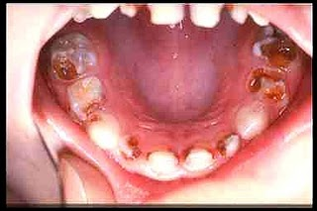
Cariës: tandbederf

Slide 3
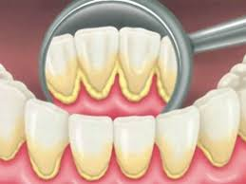
Meest voorkomende afwijking ter wereld
Voedselresten hechten
Niet of onvoldoende reinigen
Plaque, streptococcus mutans
Mechanisch reinigen
Voeding omgezet in zuren
Glazuur meestal start
Ontkalking: deminiralisatie
Herstel: reminiralisatie

Slide 4
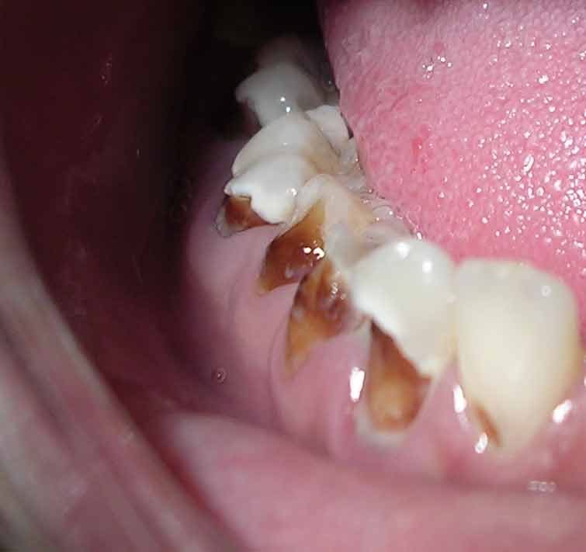
Predilectie plaatsen
Voorkeursplaatsen voor cariës:
Fissuren, approximale vlakken en de cervicale vlakken
Moeilijk reinigen

Slide 5
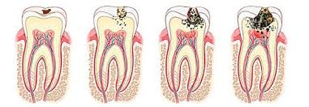
Fissuur caries
Schijnt bruin zwart
Aangrenzend: blauw wit verkleurd
Richting glazuur-dentine grens
ondermijning glazuur

Slide 6
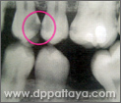
Approximale cariës
Cariës in de approximale vlakken is lastig zichtbaar
Ontdekt? Dan vaak al erg groot
Op te sporen met bite-wing foto’s.
Donkere verkleuringen zichtbaar

Slide 7
Cervicale cariës
cervicale vlakken door onvoldoende mondhygiëne
cervicale vlakken zijn glad en makkelijk reinigen
Cervicale cariës is meestal zichtbaar als een open caviteit in de vorm van een halve maan

Slide 8
Wortelcariës
De mensheid en leven
Ouder worden
Lange dentitie
Klachten terugtrekkend tandvlees
Dentine geen glazuur poreus
Dit noem je parodontale klachten:
-wortel cariës

Slide 9
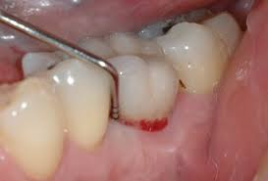
Diagnose
Onderzoek met spiegel en sonde
Bite-wingfoto gezet
Soms solofoto’s gemaakt

Slide 10
Preventie, cariës voorkomen
Leefwijze
Vezels en weinig suikers is het advies
Voorkomen is het beter 3 maaltijden per dag te eten en de tussendoortjes te beperken (is niet altijd haalbaar)

Slide 11
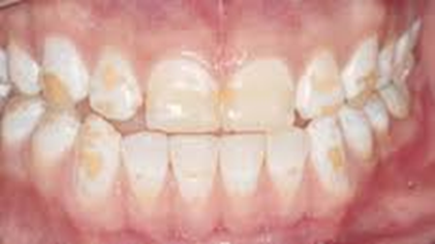
Fluoride meest actief 2/3 jaar na doorbraak elementen
Motteld enamal = oorzaak overdosis fluoride zichtbaar als wittige vlekken, storend evt. facing of vulling of kroon
Fluoride word ingebouwd in het bot en in het glazuur:
Hierdoor sterker en beter bestand tegen zuren

Slide 12
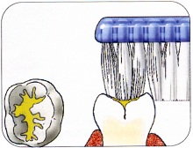
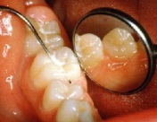
Sealen
Beschermen is sealen (met een kunsthars materiaal)
De fissuren worden dichtgemaakt met een vloeibare kunsthars
Zeker wanneer de fissuren smal uitlopen kan de tandenborstel hier niet bij komen
Gelijk na doorbraak

Slide 13
Tandenpoetsen
Tandenpoetsen is het bekendste middel op plaque/voedselresten te verwijderen
Advies is om na elke maaltijd te poetsen en zeker voor het slapen gaan
Het poetsen gaat op een systematische manier met een zachte (of medium) tandenborstel
Approximaal en interdentaal wordt gereinigd d.m.v. floss, stokers of ragers
Mondspoelmiddelen

Slide 14
4 maatregelen
Beperking van suikergebruik
Verstandige voedingswijze
Goede mondhygiëne
Gebruik van fluoride

Slide 15
Therapie
1e stadium van cariës (deminiralisatie = ontkalking) nog herstel mogelijk (remineralisatie)
Gaat proces toch verder defect herstellen
Aangetaste weefsel moet verwijderd element met vulmateriaal (composiet) hersteld
Of met glasionomeer en compomeer vullingen
Vroeger ook wel met amalgaam (zilverkleurige vulling)

Slide 16
Glasionomeer en compomeer
‘plakken’ beter aan het dentine
bevatten fluoride
vulmaterialen bevatten stoffen die schadelijk zijn voor de pulpa
onderlaag aangebracht in de diepste delen van de geprepareerde preperatie (schoongemaakte)

Slide 17
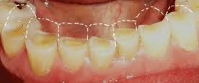
Verlies van tandmateriaal: attritie, abrasie, erosie
Attritie
Slijtage gebruik
Fysiologisch (natuurlijk)
Glimmend en glanzende vlakken
Pulpa reageert afzetten van reparatief dentine

Slide 18
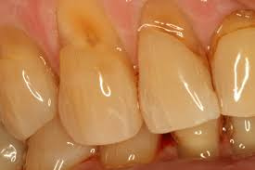
Abrasie
Pathalogisch (niet natuurlijk)
Afwijkende mondgewoonten, nagelbijten en knarsetanden
Schurende tandpasta
Fout poetsen
Vaak inkepingen glazuurcementgrens

Slide 19
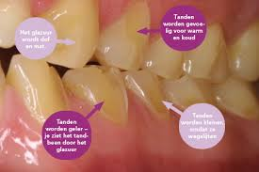
Erosie
Labiale en buccale vlakken ( frisdrank)
Occlusale vlakken (zure voedingsmiddelen en frisdrank)
Incisale randen frontelementen (frisdrank en citrusfruit)
Palatinale vlakken frontelementen ( oprispingen en overgeven)

Slide 20
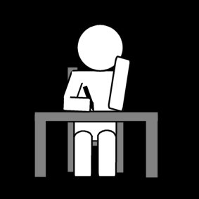
Opdracht: Ivoren kruis 2 -tal
Zoek op de volgende thema’s
Attritie
Abrasie
Erosie
Lees
Maak 1 folder waarin jullie de verschillen uitlegt tussen de 3 afwijkingen van verlies van tandmateriaal
Huiswerk: studievragen, samenvatting

